Slide 1
Andere talen dan C# PHP typed PHP

Slide 2
Andere talen dan C# dynamically typed PHP statically typed PHP
Notes:
Klassiek php kent geen types en is dynamically typed
Gebruik voor typed PHP verie php 8.1 of hoger, anders werken niet alle voorbeelden.

Slide 3
typed PHP
Properties
Return types
Parameters
Notes:
Demonstreer de werkinging van strict-types
https://www.php.net/manual/en/language.types.declarations.php
https://laravel-news.com/php7-typed-properties

Slide 4
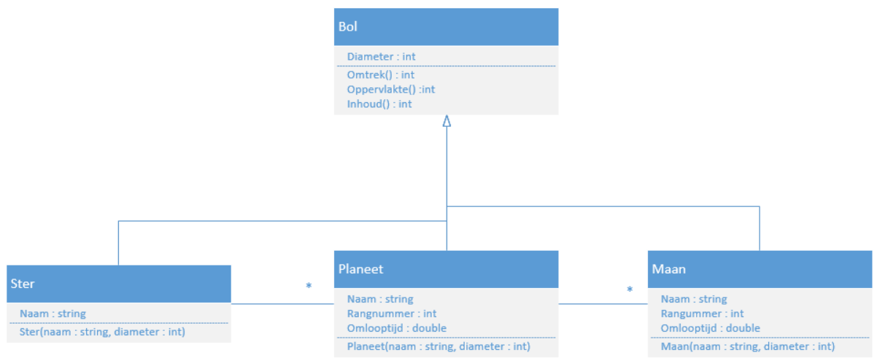
Voorbeeld
Notes:
https://www.w3schools.com/php/php_oop_what_is.asp

Slide 5
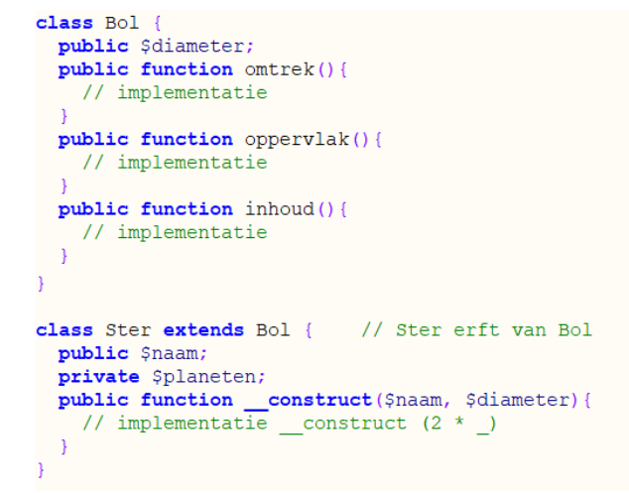
Klassendiagram
naar klassiek PHP
Bol en Ster
met inheritance
Notes:
Klassiek Php geeft geen types
PHP heeft geen automatic properties. Je moet zelf met getters en setters aan de slag, indien nodig
Constructor __construct (2 underscores)
Private, public en protected is beschikbaar, maar niet voor class.
Let op $this->
Zie https://www.w3schools.com/php/php_oop_constructor.asp

Slide 6
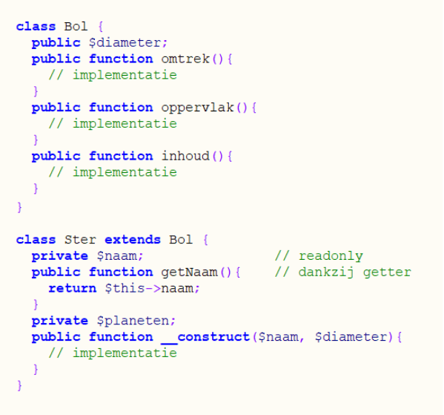
Klassendiagram
naar klassiek PHP
Bol en Ster
met readonly
Notes:
Readonly maak je met een private field en een getter

Slide 7
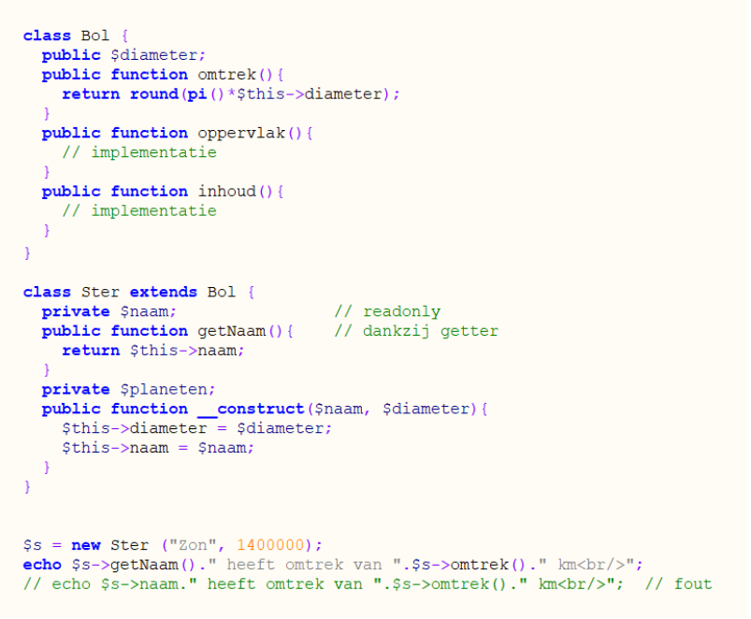
Klassendiagram
naar klassiek PHP
Bol en Ster
met readonly
toegepast
Notes:
Functie omtrek heeft een typecast naar int nodig omdat round een float terug geeft.
Aanmaak object met keyword new
Toegang tot object met ->

Slide 8
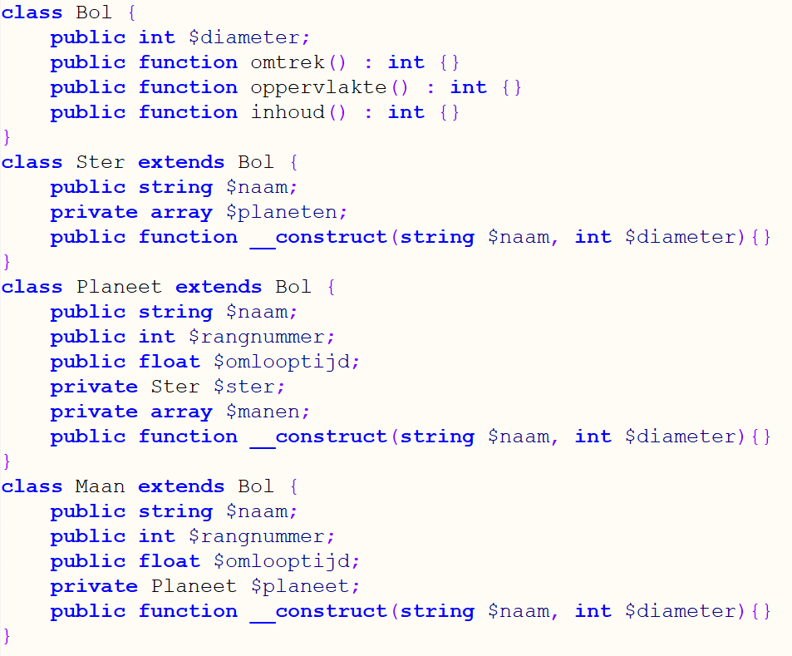
Klassendiagram
naar typed PHP
Notes:
Types die we gebruiken zijn, o.a.:
Int, bool, float, string, array, <class>, object
PHP kent nog geen typed arrays

Slide 9
Naamgeving
 | C# | PHP | ES6
Klasse | PascalCase | PascalCase
Veld | camelCase | camelCase
Methode | PascalCase | camelCase
Property | PascalCase
Constructor | PascalCase | __construct
Destructor | ~PascalCase | __destruct
Notes:
In php en javascript is er geen echt onderscheid tussen velden en properties
__construct begint met 2 underscores
ES6 doen we niet. We kunnen niet alles.

Slide 10
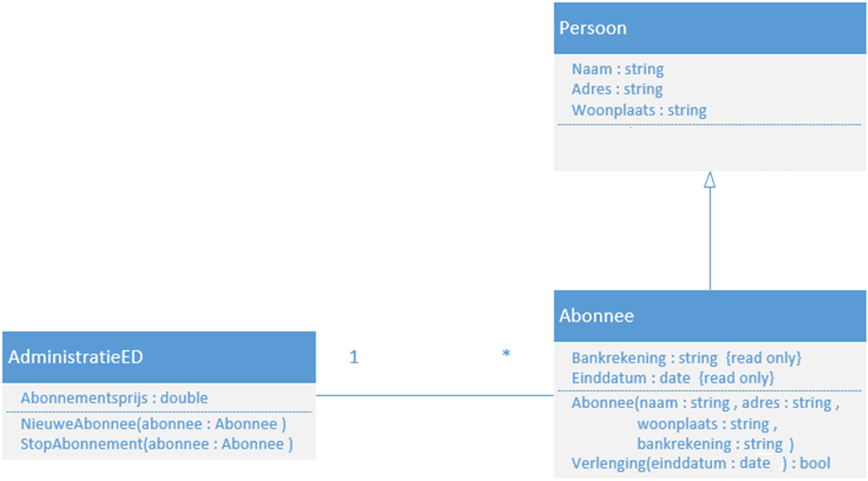
Opdracht 1
Zet om naar typed PHP

Slide 11
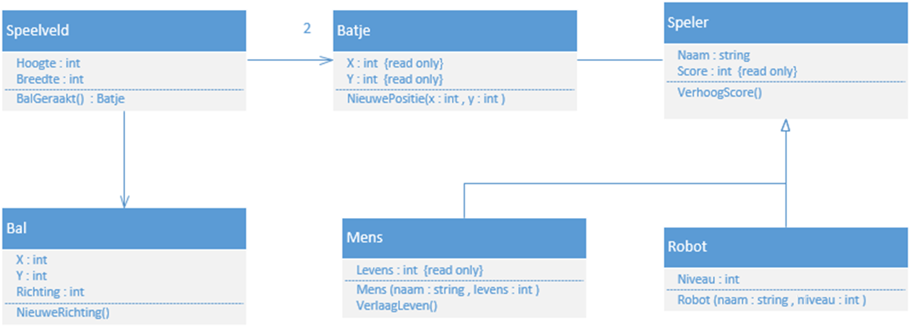
Opdracht 2: zet om naar typed PHP

Slide 12
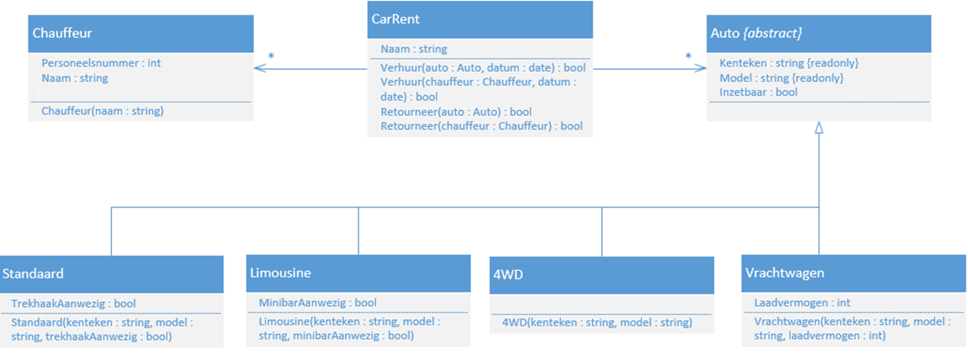
Opdracht 3 : zet om naar typed PHP

Slide 13
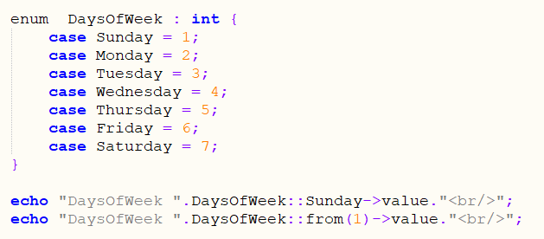
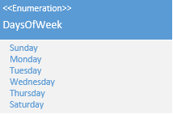
Enumeratie in typed PHP
Vanaf PHP 8.1
Notes:
enum DaysOfWeek : int {
case Sunday = 1;
case Monday = 2;
}
enum Status: string
{
case DRAFT = 'draft';
case PUBLISHED = 'published';
case ARCHIVED = 'archived';
}
echo "Status = ".Status::DRAFT->value."<br/>";
echo "DaysOfWeek ".DaysOfWeek::Sunday->value."<br/>";
Voorbeeld van een enumeratie in php zoals het was voor versie 8.1:
abstract class DaysOfWeek {
const Sunday = 0;
const Monday = 1;
const Tuesday = 2;
const Wednesday = 3;
const Thursday = 4;
const Friday = 5;
const Saturday = 6;
}

Slide 14
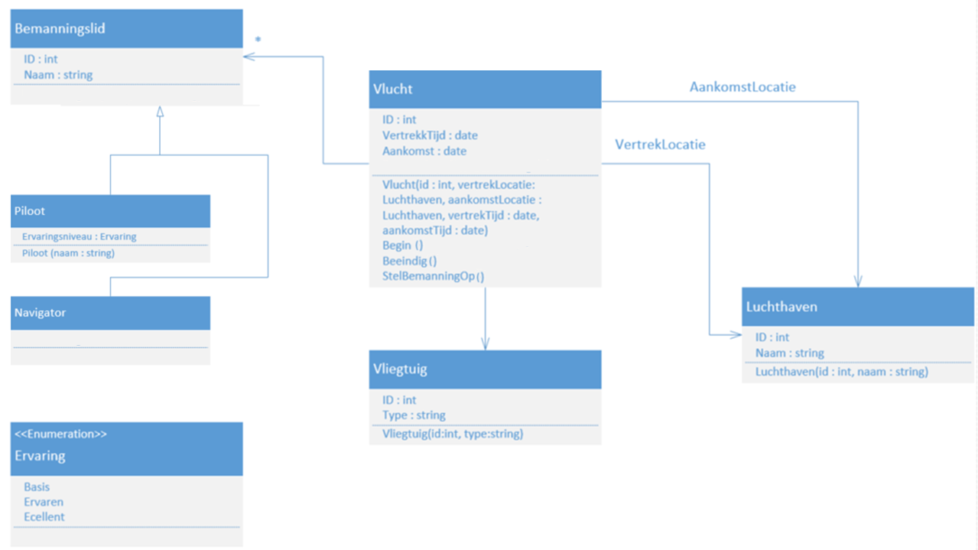
Inleveren op itslearning: zet om naar typed PHP

